Slide 1
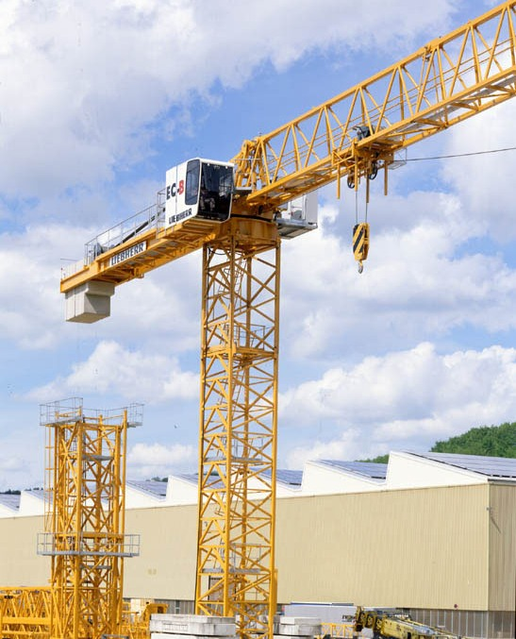
Jak vidím techniku já
Autor: Petr Balok

Slide 2
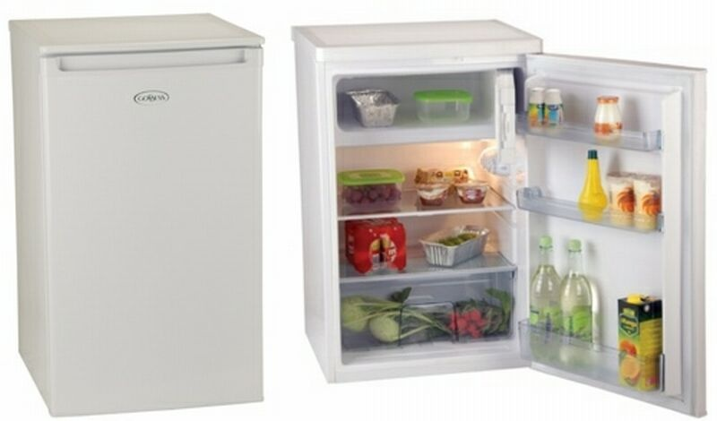
Proč je pro mne technika důležitá?
Bez techniky by se dnes neobejde nikdo
Protože technika není jen počítač nebo mobilní telefon, ale také např. mrazák nebo lednice
Já používám jakoukoliv techniku každý den, např. když volám nebo nakoupíme a musíme něco dát do lednice, aby se to nezkazilo

Slide 3
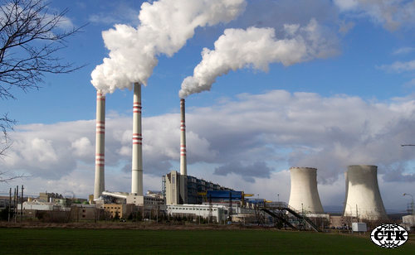
Co je důležité pro techniku?
Hlavně „palivo” neboli elektřina
Proto musí být postaveny elektrárny (vodní, tepelná atd.)
Některé elektrárny také mohou ničit životní prostředí nebo ohrožovat i lidské životy

Slide 4
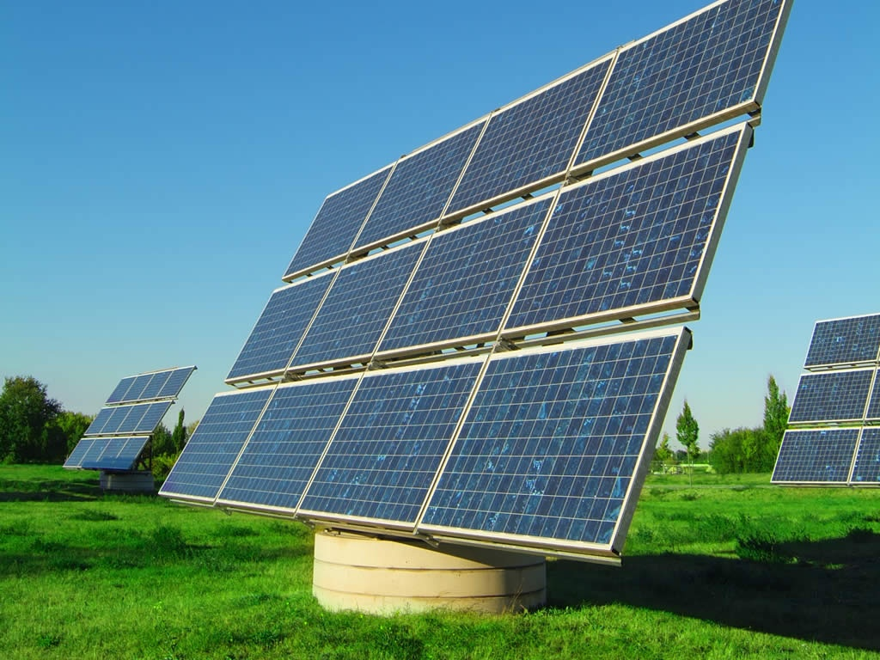
Typy elektráren
Elektráren je dnes spousta
Jejich typy jsou:
Vodní
Tepelná
Jaderná
Větrná
A další

Slide 5
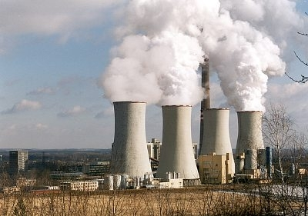
Výhody a nevýhody tepelné elektrárny
Produkuje hodně energie
Může stát kdekoliv
Vypouští kouř,který může poškodit atmosféru
Musí se v ní spalovat uhlí nebo dřevo
Palivo stojí dost peněz

Slide 6
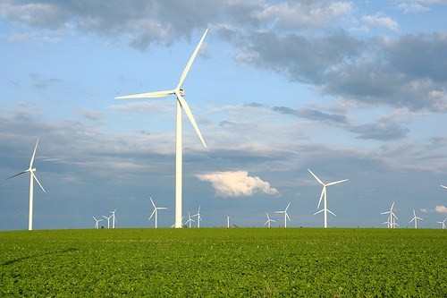
+ a – větrné elektrárny
Nepotřebuje palivo
Neznečišťuje životní prostředí
Je moc hlučná
Musí stát na místech, kde je rychlý vítr

Slide 7
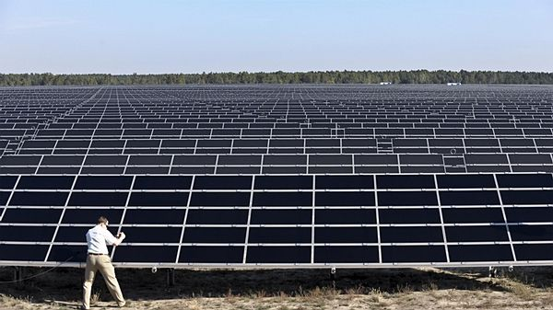
+ a - sluneční elektrárny
Nepotřebuje palivo
Není hlučná
Může stát kdekoliv (na poli nebo louce)
Produkuje dostatek energie
Nefunguje v noci
Nemůže stát v lese
Zabírá plochu pro zemědělství

Slide 8
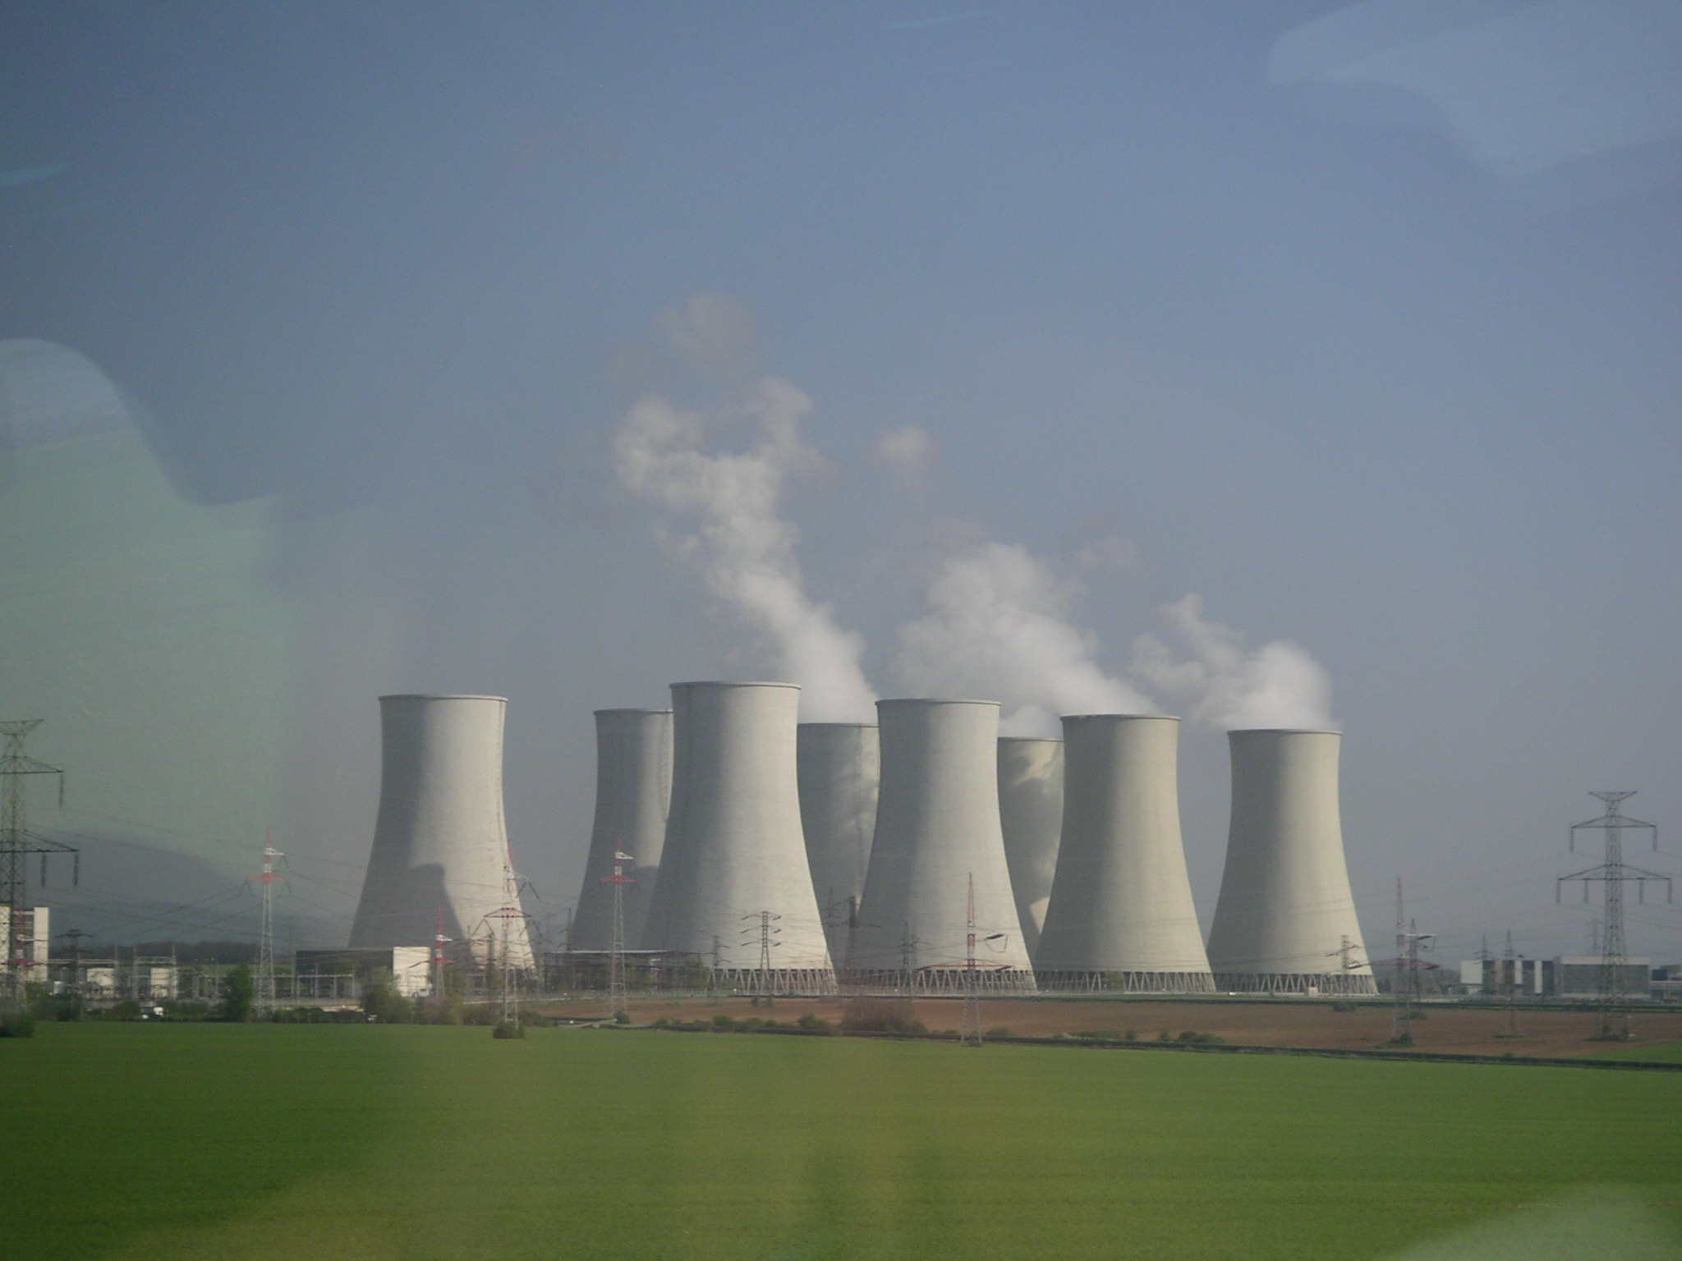
+ a - jaderné elektrárny
Produkuje hodně energie
Palivo se spaluje pomalu
Může stát všude
Při havárii se může hodně poškodit okolí i ve vzdálenosti 80 km a zničit vše
Není místo pro spálené palivo (je radioaktivní)
Znečišťuje životní prostředí (viz tepelná elektrárna)

Slide 9
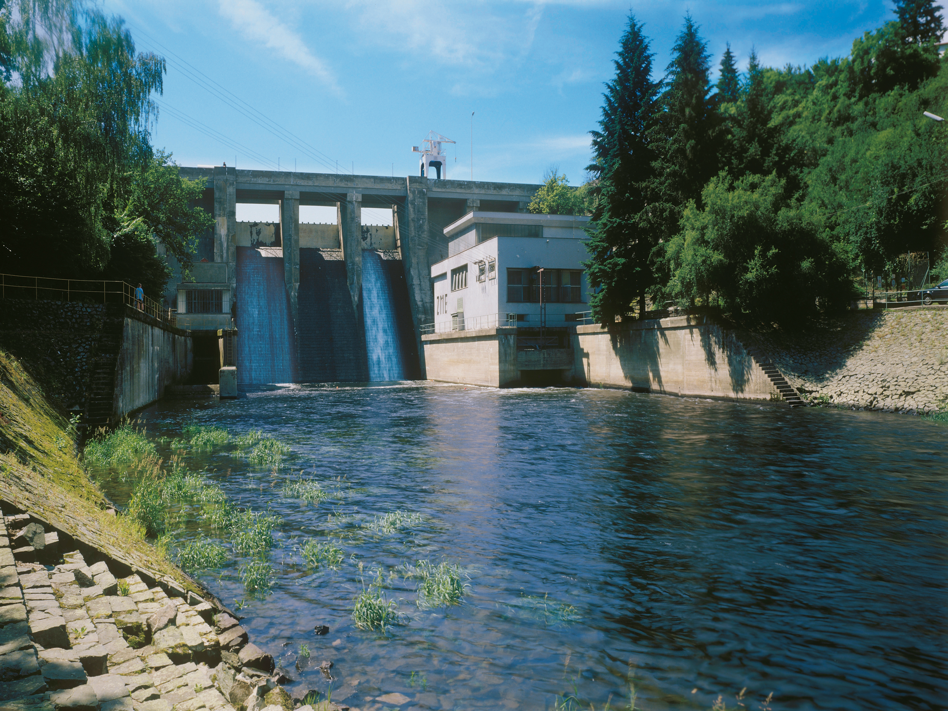
+ a – vodní elektrárny
Produkuje hodně energie
Neznečišťuje životní prostředí
Zabraňuje povodním
Musí se stavět na tocích řek
Při protržení může být spousta obětí

Slide 10
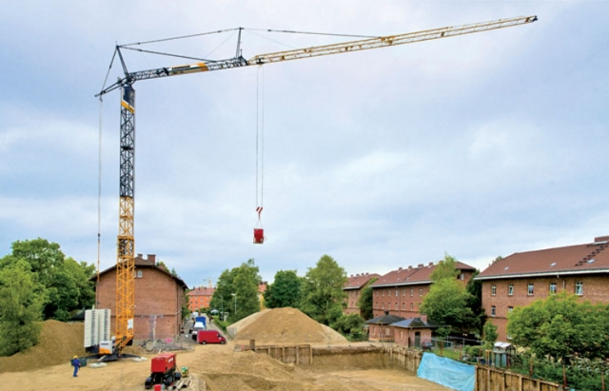
Stavební technika
Často se na stavbách používají různé stroje
Vždy jsou tam přítomny jeřáby nebo míchačky na beton
Ovšem také nákladní automobily, které odvážejí suť nebo přivážejí věci jsou technika
Proto jsou dnes stavby tak drahé, protože toto všechno potřebuje nějaké palivo (benzín, elektřina…)

Slide 11
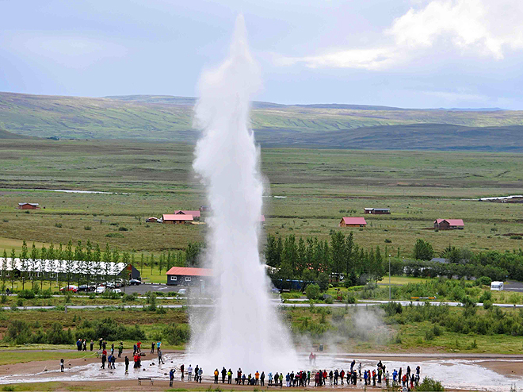
Co mohou lidé udělat proto, aby neznečišťovali životní prostředí a měli dostatek energie pro techniku?
Postavit více solárních nebo vodních elektráren
Šetřit energii tím, že doma vypnou spotřebiče, které nejsou nutné
Vymyslet, jak mít zdroj energie, který by dělal dostatek energie a málo znečišťoval životní prostředí
Na další straně je obrázek, jak by mohla vypadat elektrárna vyrábějící energii z nitra naší planety.

Slide 12
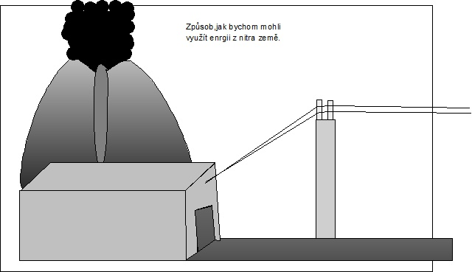

Slide 13

Komunikace pomocí techniky
Nejvíce pro komunikaci s druhými používají lidé mobilní telefon
Jsou ale také počítačové programy přes internet, které fungují podobně např.:
Skype
Ale také na chat, např.:
Facebook
Google hangouty

Slide 14
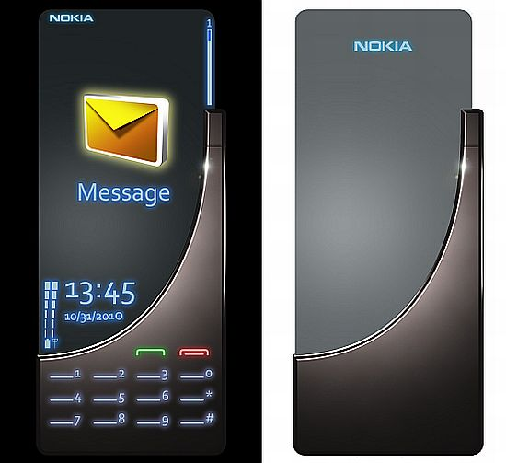
Co nás může čekat později
Lepší stavební technika
Mnohem lepší počítače, mobily nebo tablety
Další komunikační programy na mobil i počítač
A spousta dalších věcí
V pozadí je možnost, jak by mohl vypadat mobil budoucnosti

Slide 15

Děkuji za shlédnutí prezentace

Slide 16
Zdroje
http://www.feidal-coatings.com/images/in4.jpg
http://cms.tvujdum.cz/userdata/images/33956testchladnickylevnenizke-foto-1.jpg
http://i3.cn.cz/1185631341_200707280224_EEE_1.jpg
http://www.domy-d.cz/pictures/panely/23.jpg
http://www.chv-praha.cz/img/reference/el_chvaletice_4xitt_100_m.jpg
http://www.ekobydleni.eu/obrazky/new-low-cost.jpg
http://im.novinky.cz/994/179945-top_foto1-82sl1.jpg
http://upload.wikimedia.org/wikipedia/commons/1/1f/Jaslovske_Bohunice_Power_Plant_1.JPG
http://www.cez.cz/edee/content/file/pro-media/mve_kninicky.jpg
http://tvstav.cz/user/data/modul-images/3479-preview-liebherr1.jpg
http://www.mundo.cz/sites/default/files/images/island/island-strokkur-gejzir-zdalky.jpg
http://cdr.cz/sites/default/files/loga-socialni-site.jpg
http://www.maudhomme.cz/wp-content/uploads/Jen-se-dotknout-a-c%C3%ADtit....jpg
http://media0.mypage.cz/images/media0:4d7f86f227fd3.png/smajl%C3%ADk.png

